Slide 1
第十五课
金钱是交往的通行证吗？

Slide 2
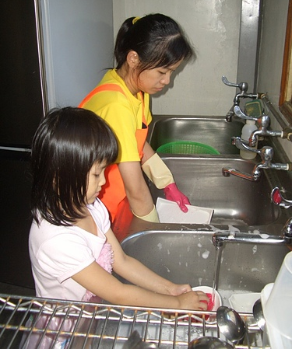
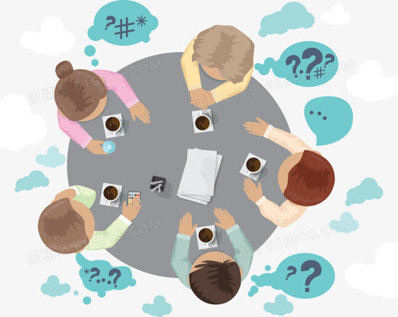
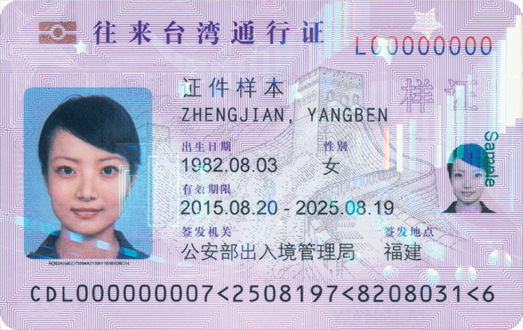
帮忙
孩子______家长做家事。
交往
讨论
通行证

Slide 3
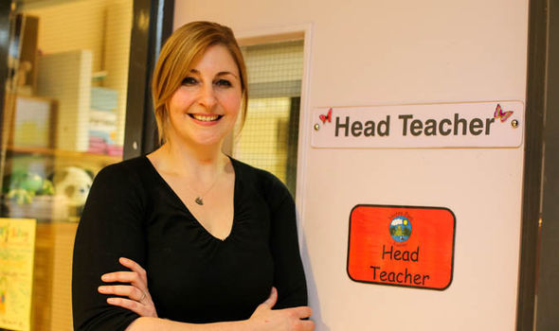
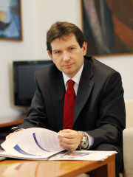
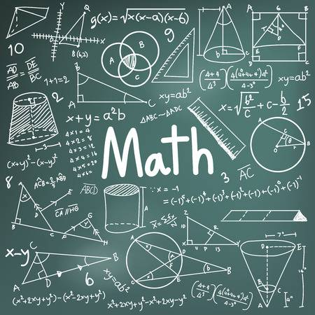
班主任
学期
道
一______数学题
校长
数学

Slide 4
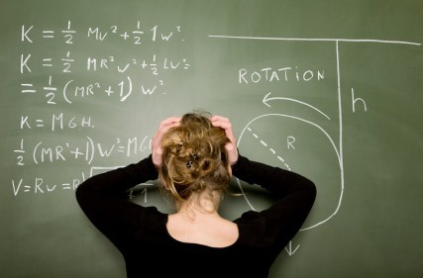
(3×5)+5=20
解开
______一道数学题
难题
判断
耳朵
懂得______对错

Slide 5
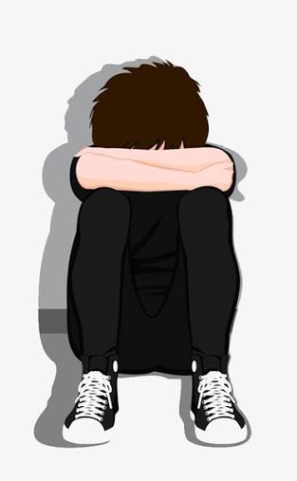
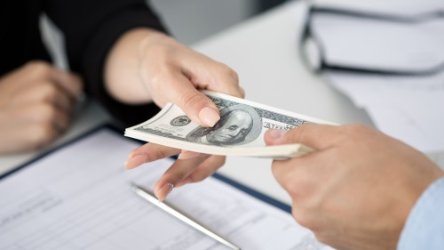
胜利
得意
失望
掏出
收钱
报酬

Slide 6
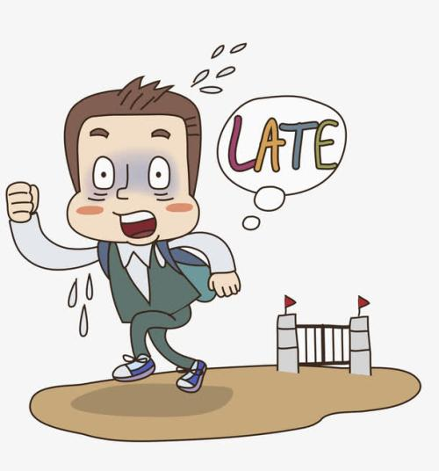
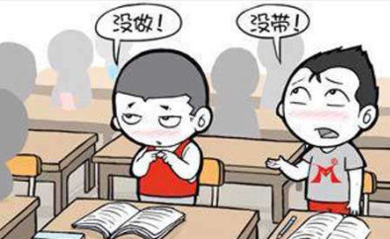
杭州
自私
愿意
表现
你______嫁给我吗？
上课______不好

Slide 7
排
结束
电影______了
马上
今后

Slide 8
情急之下 in a moment of desperation

Slide 9
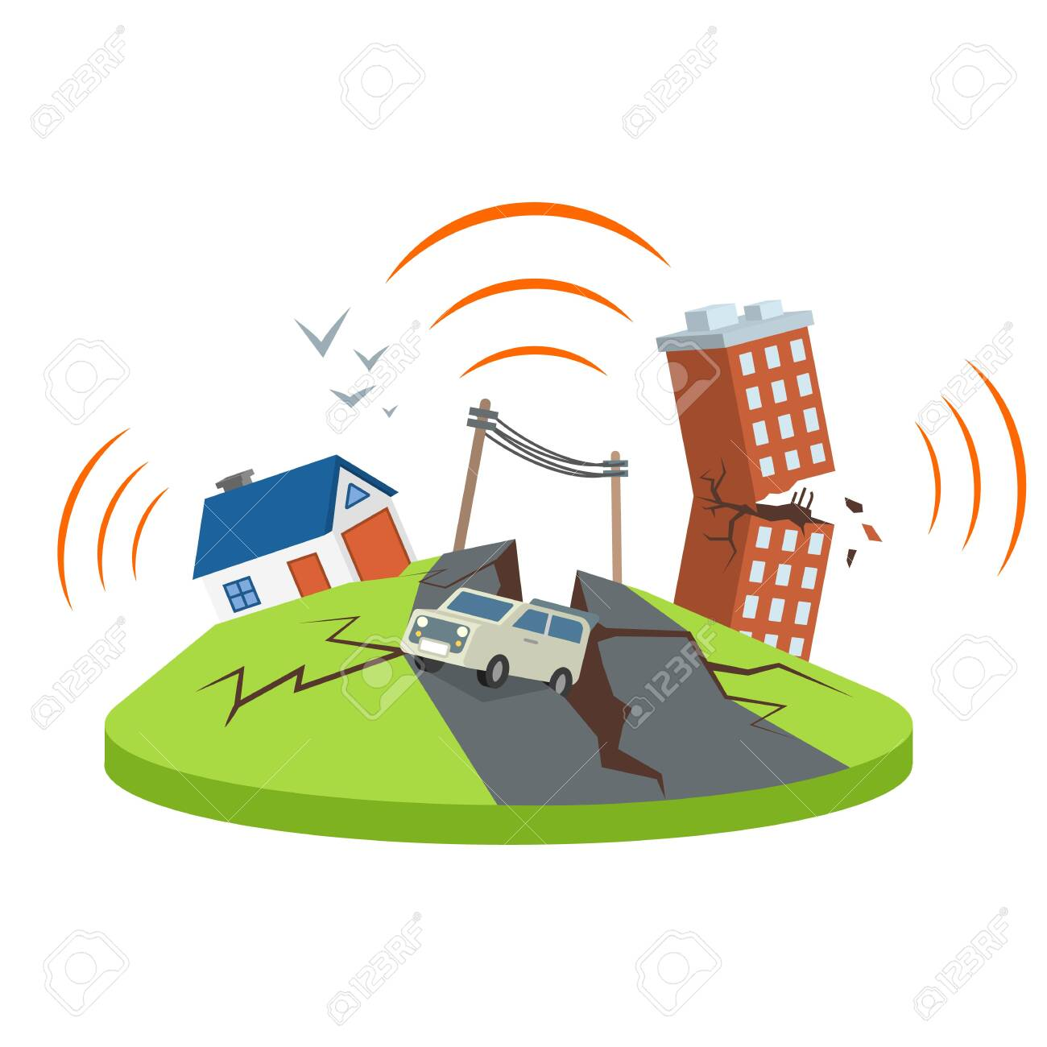
弟弟正在洗澡的时候，突然有地震。情急之下，他只穿着一条裤子往外冲。

Slide 10
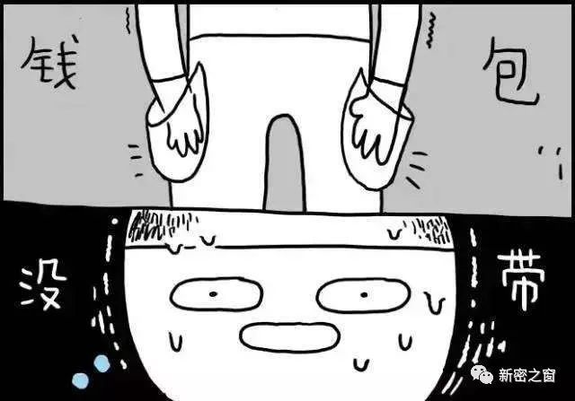
他在饭馆吃完饭以后，却找不到钱包。情急之下，他只好给朋友打电话借钱。

Slide 11
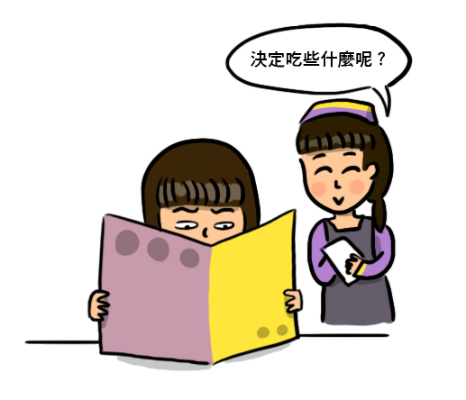
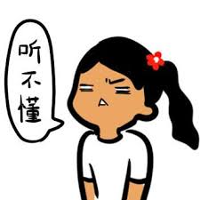
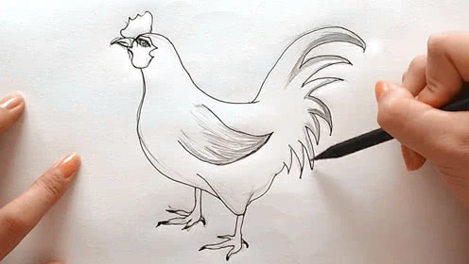
他要吃鸡肉，可是服务员听不懂他说的话。情急之下，他在纸上画了一只鸡。

Slide 12
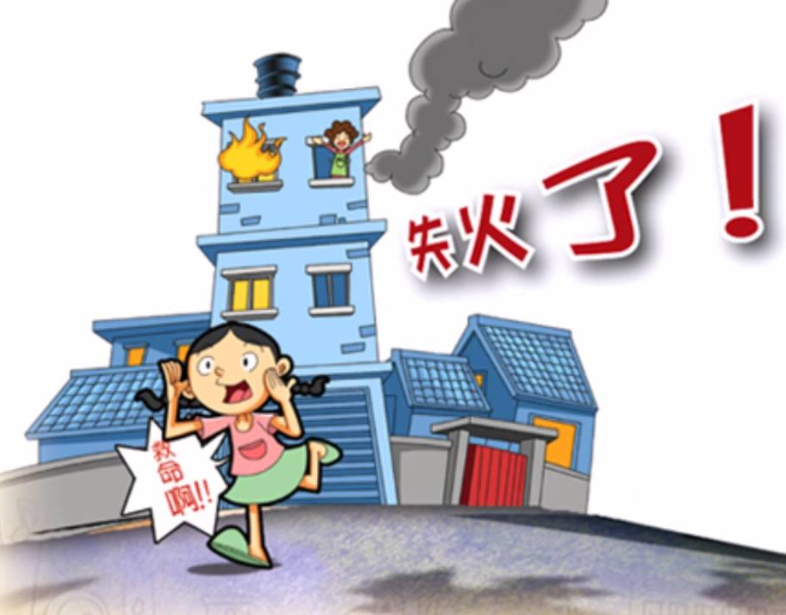
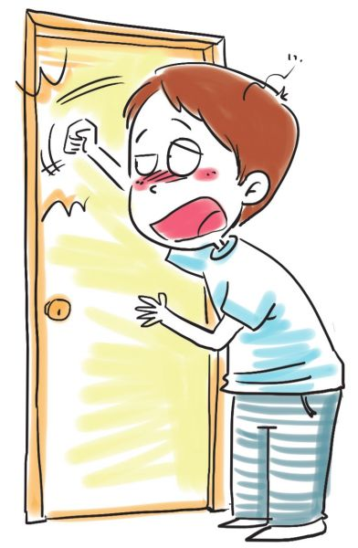
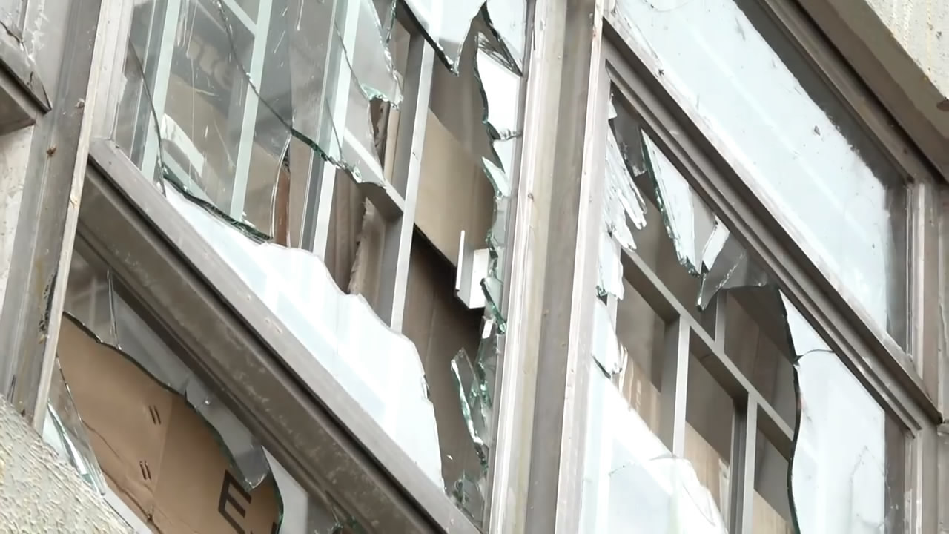
他发现家里失火了，可是大门却打不开。情急之下，他把玻璃窗砸破，逃了出去。

Slide 13
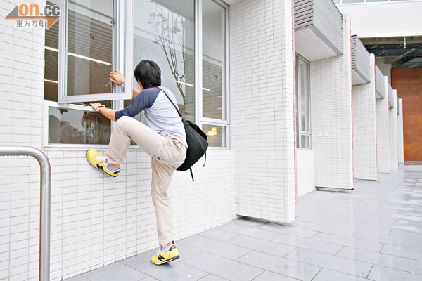
他忘记带家里钥匙。情急之下，他竟然想爬窗进去，结果被人当做是小偷，抓进了警察局。

Slide 14
理所当然 as a matter of fact

Slide 15
你欠他的钱，理所当然应该还他。

Slide 16
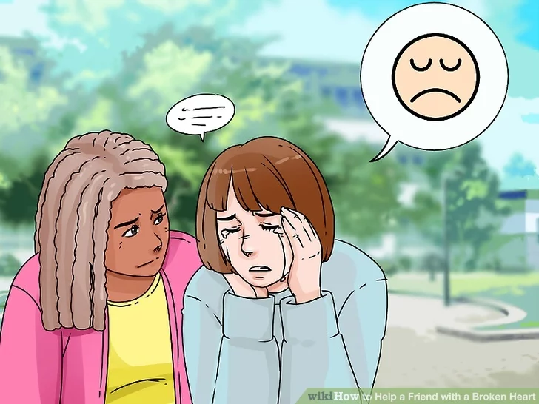
朋友有困难，帮助自己的朋友是理所当然的。

Slide 17
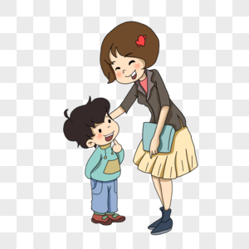
我是学校的老师，关心学生是理所当然的。

Slide 18
妹妹年纪小，我们理所当然要多照顾她一点。

Slide 19
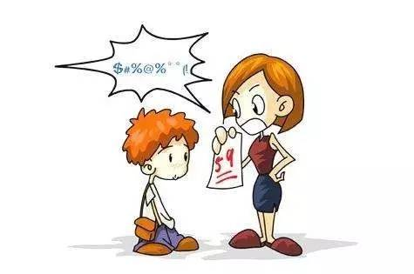
父母都希望孩子成功，理所当然非常关心他们的学习成绩。

Slide 20
传到...的耳朵里 to be heard by...

Slide 21
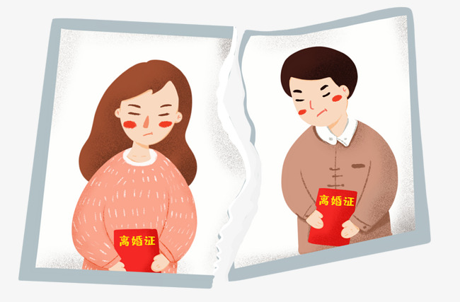
他竟然交了一个女朋友，这件事要是传到他妻子耳朵里，她非跟他离婚不可。

Slide 22
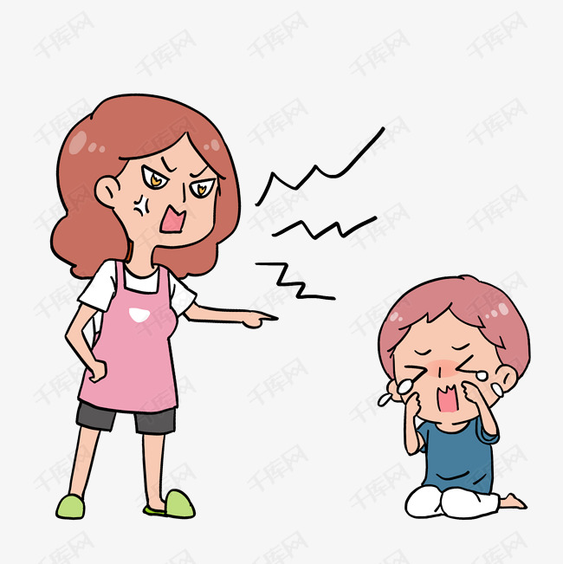
他考试考了零分，这件事要是传到他父母的耳朵里，非教训他一顿不可。

Slide 23
他结婚的消息，传到他朋友的耳朵里，大家都为他感到高兴。

Slide 24
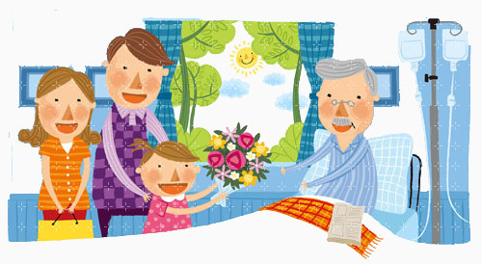
他生病的消息，传到他孩子们的耳朵里，孩子们纷纷赶回家里探望他。

Slide 25
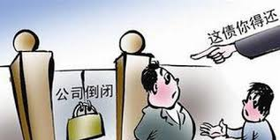
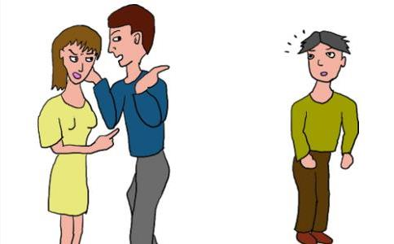
他公司倒闭的消息，传到邻居的耳朵里，大家都在背后议论他。

Slide 26
起先...但是事后一想 at first ...,but when thinking back afterwards...

Slide 27
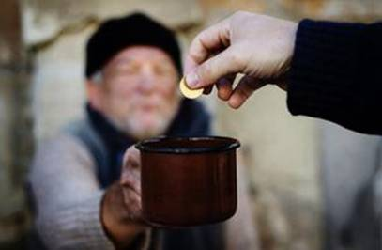
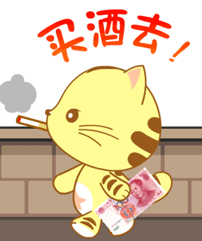
起先我觉得她太没有同情心，但事后一想，她的做法不是没有道理。

Slide 28
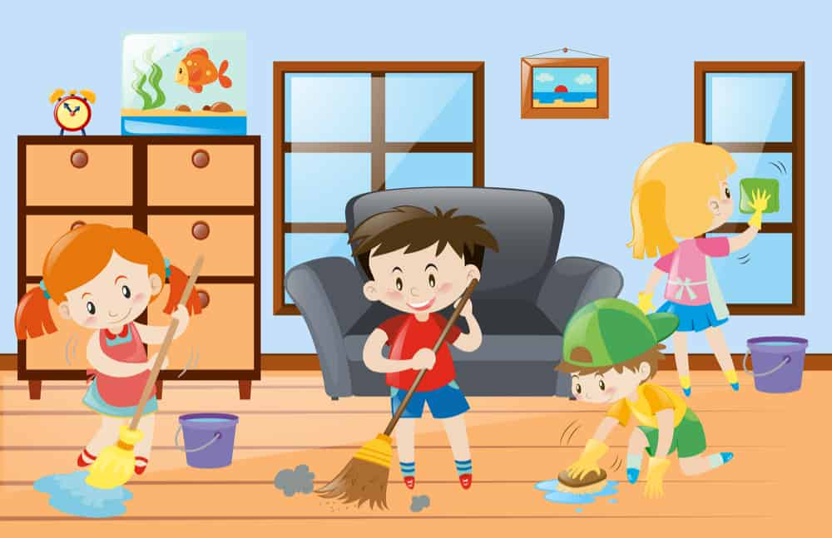
起先我反对让孩子做家务，但事后一想，培养孩子劳动习惯的确对他们有好处。

Slide 29
起先我想拒绝出国留学，但事后一想，出国也可以认识别的国家的文化，所以我就答应了。

Slide 30
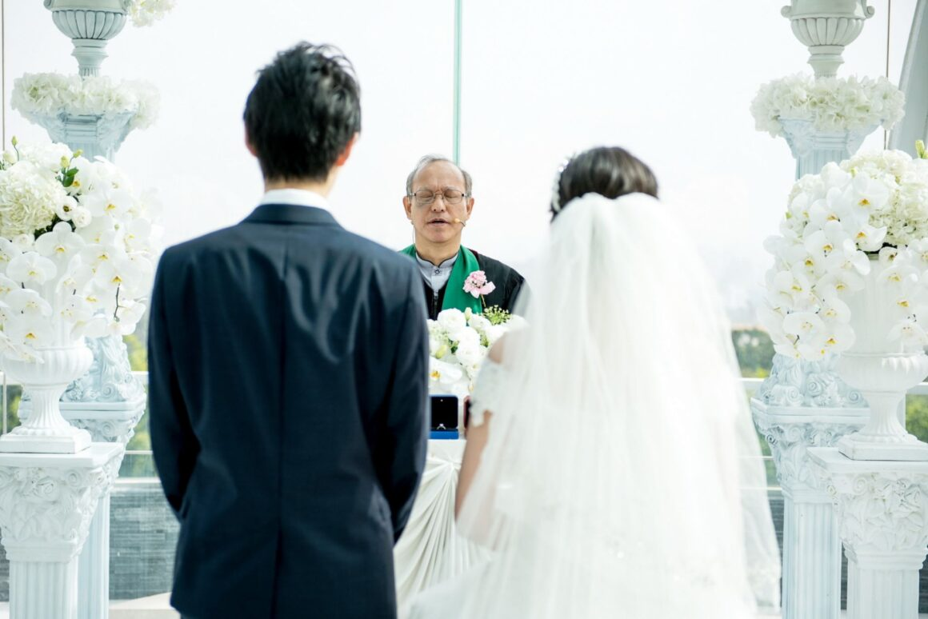
嫁给我吧！
我不要
起先她因为他没钱而不愿意嫁给他，但事后一想，他这个人有很多优点，所以她就答应嫁给他了。

Slide 31
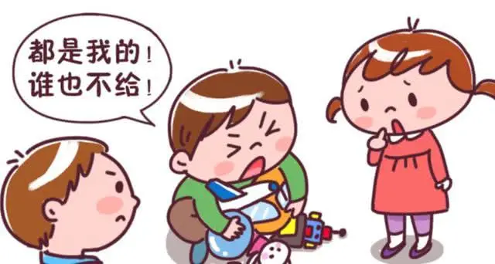
起先我认为他是个自私的人，不愿意分享，但事后一想，那是他的父母买的，不分给别人也没错。

Slide 32
以...来 use...,to...

Slide 33
你一般以什么标准来判断一个电影好不好？

Slide 34
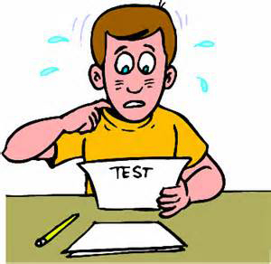
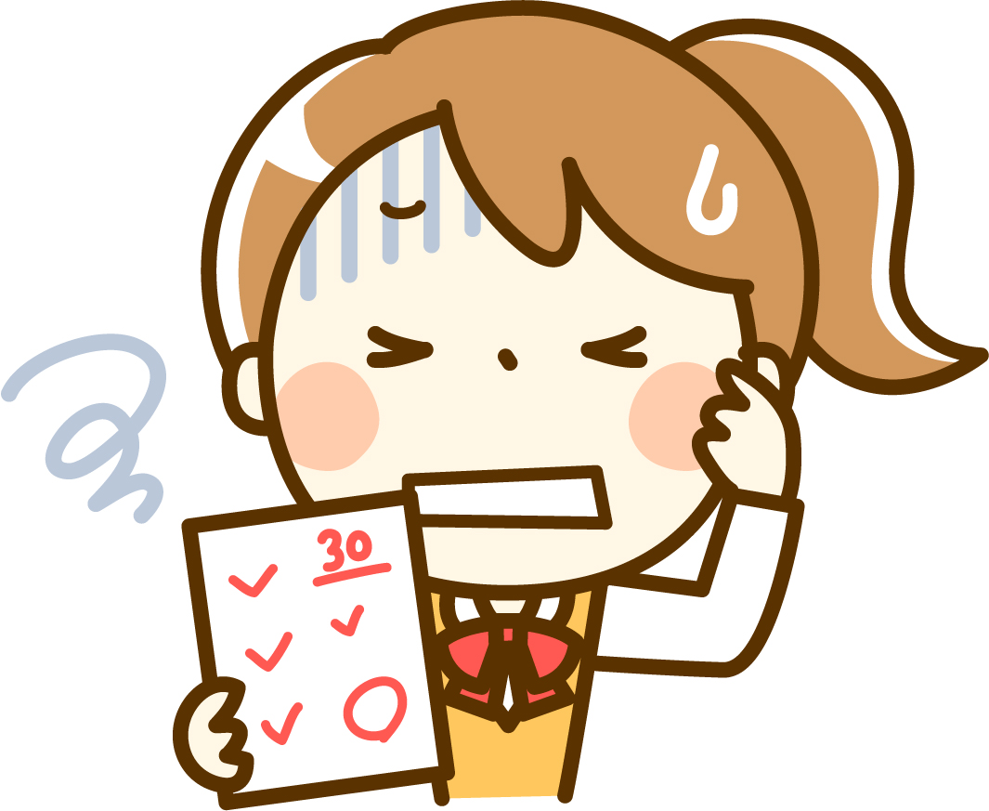
不能以一次考试来决定学生的成绩。

Slide 35
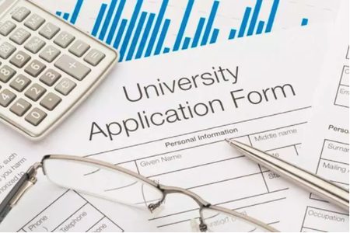
他以优秀的成绩来申请这所学校。

Slide 36
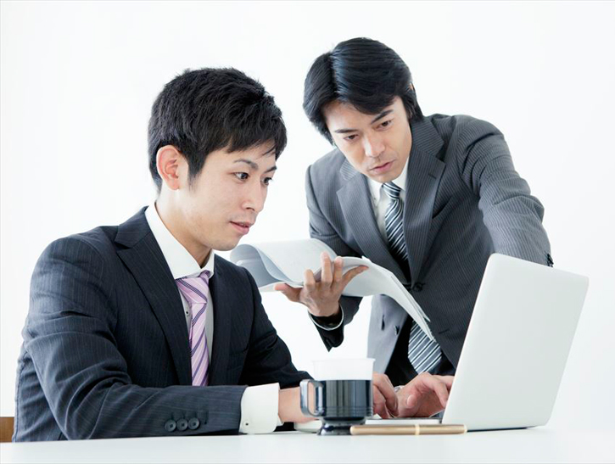
领导以丰富的经验来指导下属完成他们的工作。

Slide 37
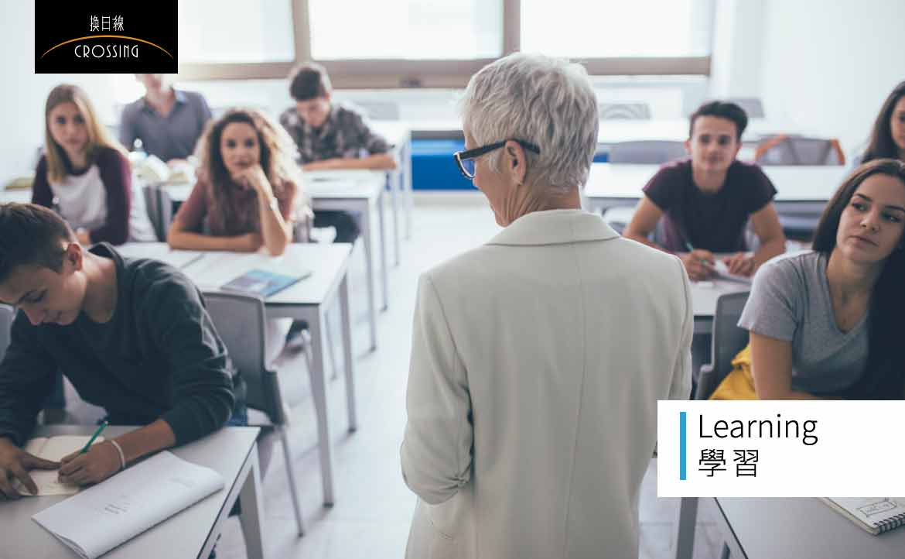
Professional knowledge
老师以专业的知识来教导学生。

Slide 38
勉强 reluctantly

Slide 39
他勉强同意了。

Slide 40
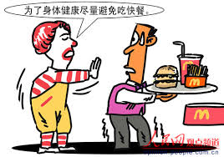
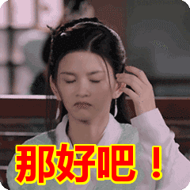
他接受了我们的建议，但是很勉强。

Slide 41
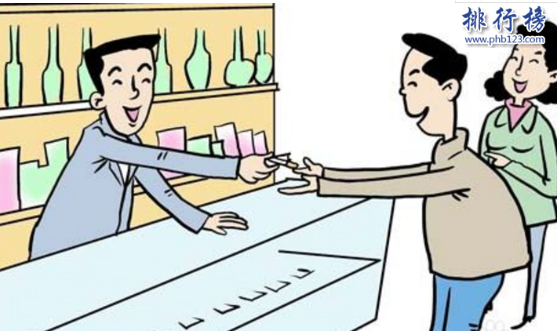
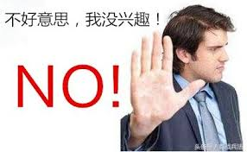
他虽然对做生意没兴趣，但是仍勉强继承 (inherit)了父亲的事业。

Slide 42
他这次考试只考了70分，勉强算及格(pass an examination) 。

Slide 43
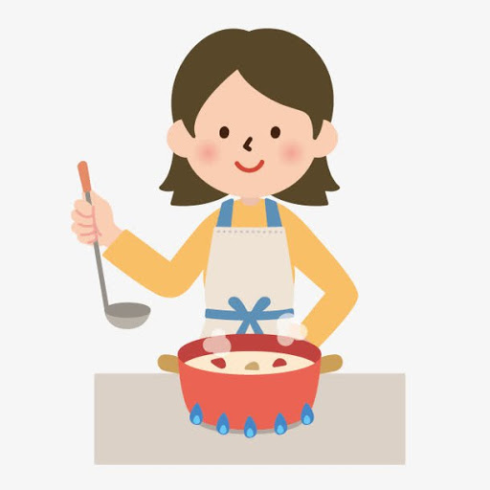
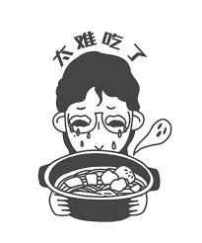
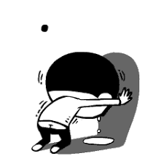
虽然姐姐做饭很难吃，但是因为她做得很辛苦，我还是勉强吃了几口。

Slide 44
然而 however;nevertheless

Slide 45
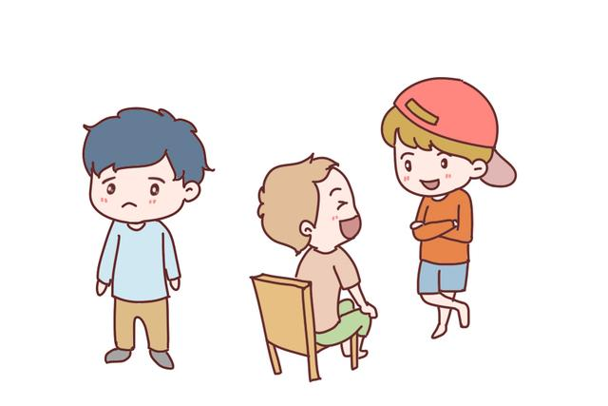
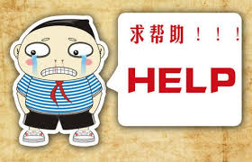
他请同学帮忙，然而没有一个人愿意帮他。

Slide 46
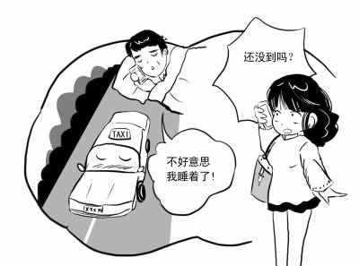
说好要一起去看电影的，然而他却一直没有出现。

Slide 47
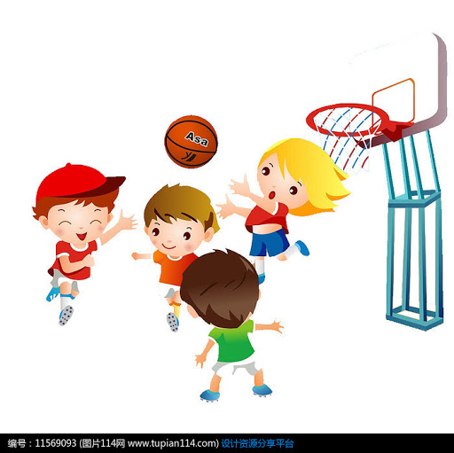
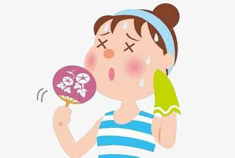
夏天非常热，然而还是有许多人会出门去打球。

Slide 48
饮料虽然非常好喝，然而喝多了容易变胖。

Slide 49
孩子的心理健康非常重要，然而许多父母却忽视这个比较不容易察觉的问题。

Slide 50
(一) 给钱才帮忙

Slide 51
学期刚结束，杭州胜利小学校长见到记者，谈到学生的道德教育，讲起学期结束前发生的一场大讨论。

Slide 52
事情非常简单。有个男同学有三道数学题不会做，想请同学帮忙，可是从第一排问到最后一排，竟没有一个同学愿意教他。马上就要交作业了，情急之下，这位失望的男同学掏出五毛钱，说：“谁教我，我就给谁五毛钱！”金钱马上起了作用。

Slide 53
那个女生理所当然得到五毛钱。拿到了报酬，这位女学生得意地对同学说：“今后教同学都该这么收钱。”这件事很快传到班主任耳朵里。“起先我很生气，”她说： “没想到这个表现不错的学生竟这么自私。但事后一想，这件事不能简单地以对或错来判断。”她找两位学生谈话。第二天，那位女学生勉强把钱环给那个男学生。

Slide 54
事情到此似乎也结束了，然而．．．．．

Slide 55
家长会
组织
会议
十二年______教育
义务
出钱

Slide 56
行为
天真
家教
心灵
洁白
金钱万能
唯利是图

Slide 57
寻物启事
失物
重谢
一方
意见
展开
辩论
相反

Slide 58
英雄
主角
称赞
______就是占便宜
吃亏

Slide 59
配合
赞成
______检查
当面
______讨论
工作被机器______了
取代

Slide 60
截然不同
互相
______帮助
宝贵
获得
______的东西
______报酬

Slide 61
注意
意识
观念
风波

Slide 62
台湾把珍珠奶茶______于国际上
发扬
他___________已经会说四种语言了。
小小年纪
实际上

Slide 63
出人意料 to one's surprise

Slide 64
三年以后
很多人觉得他们会很快离婚。出人意料的是：三年以后，他们还很幸福地生活在一起。

Slide 65
她平时的学习成绩很好，却在考试时失误，没有考上理想大学，真是出人意料。

Slide 66
他平日练习时表现一般，到了正式比赛却出人意料的赢得了胜利。

Slide 67
早上
下午
早上的时候天气晴朗，下午的时候下雨了，真是太出人意料了！。

Slide 68
有...的，有...的 some...,some...

Slide 69
老师在上课，有的人在睡觉，有的人在认真上课。

Slide 70
下课时，有的同学到操场打球，有的同学在教室聊天。。

Slide 71
弟弟有很多机器人，有的是他的生日礼物，有的是他自己存钱买的。

Slide 72
毕业以前，学生都很忙。有的忙着找工作，有忙的着写论文，有的忙着申请研究所。

Slide 73
在夜市里有各种各样的小摊儿。有的卖小吃，有的卖衣服，有的卖日用品。

Slide 74
总之 in a word ; in short

Slide 75
那个地方没有自来水，也没有电。总之，非常落后。

Slide 76
不管你的考试成绩如何，总之要好好听课。

Slide 77
你可以去图书馆，上网找资料，也可以问别人，总之，你明天一定要把报告交上来。

Slide 78
没有水，人类就没办法生存，总之，我们要珍惜水资源。。

Slide 79
反对广告进入校园
反对广告进入校园
反对广告进入校园
学生家长、老师、民间组织，总之，很多人反对广告进入校园。

Slide 80
谁知道... who knows that...;no one expects that ... (a rhetorical sentence used to indicate something happens unexpectedly)

Slide 81
我想组织大家去参观故宫，谁知道没有一个人有兴趣。

Slide 82
我以为她是个天真的孩子，谁知道她竟唯利是图。

Slide 83
第一次见面看你不太顺眼，谁知道后来关系那么密切。

Slide 84
你答应过我早睡。谁知道你整晚不睡，还到酒吧喝酒。

Slide 85
我很想和你談談，誰知道我们却一直没有时间见面。

Slide 86
则 a conjunction used in second sentence or clause meaning “however”

Slide 87
我妹妹喜欢旅游，我则喜欢呆在家里。

Slide 88
捷克人喜欢吃咸的东西，台湾人则喜欢吃甜的东西。。

Slide 89
我老婆习惯安静、自然的乡村生活，我则习惯热闹、忙碌的城市生活。

Slide 90
美国人比较开放，他们喜欢认识新的朋友，中国人则比较保守，他们更喜欢与亲密的朋友交往。

Slide 91
(二) 该不该收钱？

Slide 92
几天以后，班主任在家长会上讲了这件事，希望家长配合学校，注意学生道德上的培养。出人意料的是家长的反应却截然不同：有的对孩子行为表示赞成，称赞孩子聪明，长大了不会吃亏的；有的担心孩子小小年纪就学会金钱交易，张大了会唯利是图的。有家长说：孩子的心灵洁白如纸，过早的金钱意识会污染他们的天真；也有家长认为钱该收，社会美德也该发扬，不必对这件事大惊小怪。

Slide 93
一位家长说：“老师搞家教可以收钱，学生为什么不可以？让学生从小学会通过劳动获得报酬，这对他们今后走入社会很有好处。”也有家长认为：五毛钱风波实际上是社会现象的反映。某些单位或机关给钱就办事，不给钱就不办事。这种现象很容易使孩子接受金钱万能的观念。总之，孩子的行为是社会思想的反映，不能怪孩子。

Slide 94
会议结束后，班主任组织同学展开讨论。谁知道讨论变成了辩论，同学们有两种截然相反的意见。一方认为：这个世界有比金钱更宝贵的东西。英雄救人的时候，如果想到钱，还肯去救吗？要是同学之间互相帮助都要付钱，那么这个世界除了金钱还有什么？互相帮助是一种美德，不能让金钱取代！另一方则认为：帮助别人就应该得到报酬。街上、电视上的寻物启事不都说“当面重谢”吗？没有重谢，又有多少失物能找回呢？这五毛钱该收！钱是生活中的通行证！

Slide 95
这场风波的主角怎么看这件事呢？那位男主说：“我没出钱时，同学都爱理不理；我一出钱，就有同学来帮助了，这不是说明钱很有用吗？，今后我还是会这样做的。”而那位女同学却不明白自己错在哪里。她说：“老师教学生是老师的义务，学生却没有义务教同学。现在什么事情都要钱，我既然付出劳动，就应该得到钱。我没有错” 。

